Slide 1

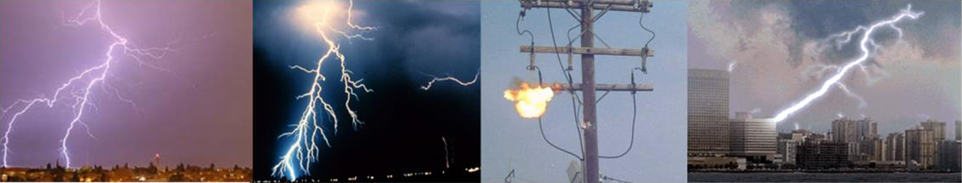

EE-53
Sobretensiones transitorias
Transitorios Electromagnéticos en Sistemas Eléctricos de Potencia

Slide 2







Clasificación de Tensiones y Sobretensiones
IEC 60071-1 (1993)
Tensión permanente
Sobretensión
Temporal
Transitoria
Combinada
frente muy rápido
frente lento
Frente rápido

Slide 3
EE-53
“Sobretensión transitoria de frente lento”
Transitorios Electromagnéticos en Sistemas Eléctricos de Potencia

Slide 4


Sobretensión transitoria de frente lento
IEC 60071-1 (1993)
Tensión permanente
Sobretensión
Temporal
Transitoria
Combinada
frente muy rápido
frente lento
Frente rápido

Slide 5
EE-53
Sobretensiones de frente lento
Frentes de duración desde algunas decenas de microsegundos hasta miles de microsegundos y duraciones de cola del mismo orden y son oscilatorias por naturaleza.
Son ocasionadas generalmente por:
  Energización y recierres de línea
  Fallas y despejes de fallas
  Rechazo de carga
  Interrupción de corrientes capacitivas o inductivas
  Descargas atmosféricas distantes sobre un conductor de una línea
aérea.

Slide 6
EE-53
Sobretensiones de frente lento – por energización y recierres
El recierre o la energización 3ø de una línea produce sobretensiones de maniobra en las 3 fases de la línea (3 fase-tierra y 3 fase-fase).

Slide 7
EE-53
Sobretensiones de frente lento – por energización y recierres
Las amplitudes de las sobretensiones debidas a la energización de la línea dependen de muchos valores incluyendo tipo de interruptor (resistencia de pre-inserción o no), naturaleza y potencia de corto circuito de la barra de la cual se está energizando la línea, la naturaleza de la compensación usada y la longitud de la línea energizada, tipo de la terminación de la línea (abierta, transformador, pararrayos), etc.

Slide 8
EE-53
Sobretensiones de frente lento – por energización y recierres
Los recierres trifásicos pueden generar altas sobretensiones de frente
lento debido a cargas atrapadas en la línea recerrada.
En el tiempo de recierre, la amplitud de la sobretensión que permanece en la línea (debido a la carga atrapada) puede ser tan alta como el pico de la sobretensión pico.
La descarga de la carga atrapada depende del equipo que permanece conectado a la línea, de la conductividad de la superficie del aislador, o de las condiciones de corona del conductor y del tiempo de recierre.

Slide 9
EE-53
Sobretensiones de frente lento – por energización y recierres
En sistemas normales el recierre monofásico no genera sobretensiones
más altas que las de energización.
Sin embargo, para líneas en las cuales el efecto Ferranti puede ser significativo, el recierre monofásico puede ocasionar sobretensiones más altas que en la energización trifásica.

Slide 10
EE-53
Sobretensiones de frente lento – por fallas y despeje de fallas
Las sobretensiones de frente lento se generan en el inicio y en el despeje de una falla por el cambio de la tensión de operación a sobretensión temporal en las fases sanas y el retorno de un valor cercano a cero de la tensión de operación en la fase fallada. Ambos orígenes causan únicamente sobretensiones entre fase y tierra. Las sobretensiones entre fases pueden ser despreciadas.

Slide 11
EE-53
Sobretensiones de frente lento – por maniobras de corrientes inductivas y capacitivas
Se deben analizar las siguientes maniobras de operación:
  Interrupción de la corriente de arranque de motores.
  Interrupción de corrientes inductivas, por ejemplo cuando se interrumpe la corriente de magnetización de un transformador o cuando se desconecta un reactor.
  Maniobra y operación de hornos de arco y sus transformadores, los cuales pueden llevar a cortes de corriente.
  Maniobra de cables sin carga y de bancos de capacitores.
  Interrupción de corrientes por fusibles de alta tensión.

Slide 12
EE-53
Sobretensiones de frente lento – por maniobras de corrientes
inductivas y capacitivas
Los re-encendidos de interruptores debidos a la extinción de corrientes capacitivas (desconexión de líneas sin carga, cables o bancos de capacitores) pueden generar sobretensiones peligrosas y se deben usar interruptores libres de re-encendido. Además, cuando se energizan bancos de capacitores, en particular bancos no puestos a tierra, se deberá tener cuidado de evaluar las sobretensiones fase-fase.

Slide 13
EE-53
Sobretensiones de frente lento – por descargas atmosféricas
Como las corrientes de descarga atmosférica tienen tiempos de mitad de onda que raramente exceden los 200 μs, no ocurren sobretensiones con gran amplitud y tiempos de cresta críticos para el aislamiento.

Slide 14
EE-53
“Sobretensión transitoria de frente rápido”

Slide 15

Clasificación de Tensiones y Sobretensiones
IEC 60071-1 (1993)
Tensión permanente
Sobretensión
Temporal
Transitoria
Combinada
frente muy rápido
frente lento
Frente rápido

Slide 16
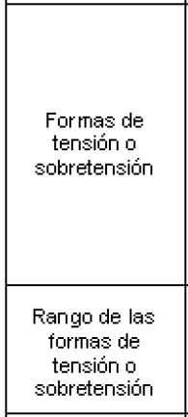
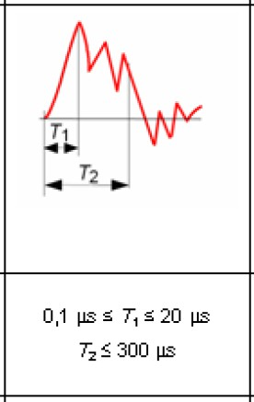
Sobretensiones de frente rápido

Slide 17
EE-53
Sobretensiones de frente rápido por descargas atmosféricas sobre líneas aéreas
Las sobretensiones atmosféricas son causadas por descargas directas en los conductores de fase o por flameos inversos, o son inducidas por descargas atmosféricas a tierra cerca de la línea. Las sobretensiones atmosféricas inducidas, generalmente causan sobretensiones por debajo de 400 kV en la línea aérea y son, por lo tanto, de importancia únicamente para sistemas con tensión más baja.

Slide 18
EE-53
Sobretensiones de frente rápido por descargas atmosféricas sobre subestaciones
Las sobretensiones atmosféricas en subestaciones y sus valores de
ocurrencia dependen de:
  El desempeño ante descargas atmosféricas de las líneas aéreas conectadas a la subestación.
  La disposición de la subestación, dimensiones físicas y en particular el número de líneas conectadas a ésta.
  El valor instantáneo de la tensión de operación (en el momento de la descarga).
La severidad de las sobretensiones atmosféricas para los equipos de la subestación está determinada por la combinación de los tres factores anteriores y se requieren varias etapas para asegurar una adecuada protección.

Slide 19
EE-53
Sobretensiones de frente rápido por maniobras y fallas
Las sobretensiones de maniobra de frente rápido ocurren cuando:
  Se conectan o desconectan equipos del sistema por medio de conexiones cortas principalmente dentro de las subestaciones.
  Flamean los aislamientos externos. Tales eventos pueden causar esfuerzos particularmente severos en aislamientos internos cercanos (tales como arrollamientos).

Slide 20
EE-53
Sobretensiones de frente rápido por maniobras y fallas
El máximo pico de sobretensión depende del tipo y comportamiento
del equipo de maniobra.
Valores pico de sobretensión son usualmente más pequeños que los debidos a descargas atmosféricas, su importancia es restringida a casos especiales.
  Maniobra de interruptores sin re-encendido: 2 p.u.
  Maniobra de interruptores con re-encendido: 3 p.u.
Para cargas reactivas, algunos tipos de interruptores de media tensión pueden producir interrupciones múltiples de la corriente transitoria lo que puede ocasionar sobretensiones hasta de 6 p.u., a menos que se tornen medidas de protección adecuadas.
  Maniobra de seccionador: 3 p.u.

Slide 21
EE-53
Sobretensiones de frente rápido por maniobras y fallas
Como es altamente improbable la ocurrencia de sobretensiones de maniobra de frente rápido en más de una fase, se puede asumir que no existen sobretensiones fase-fase más altas que las sobretensiones fase- tierra.

Slide 22
EE-53
“Sobretensión transitoria de frente muy rápida”

Slide 23
Clasificación de Tensiones y Sobretensiones
IEC 60071-1 (1993)
Tensión permanente
Sobretensión
Temporal
Transitoria
Combinada
frente muy rápido
frente lento
Frente rápido

Slide 24
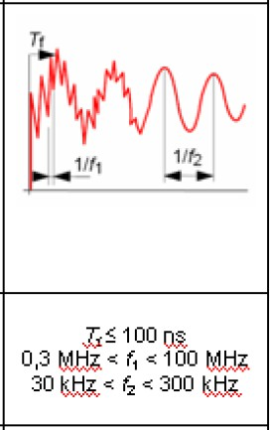
EE-53
Sobretensiones de frente muy rápido
Se originan por la operación de los seccionadores o por fallas internas en las subestaciones tipo GIS, debido al rápido flameo del gas y a la posterior propagación poco amortiguada en el interior de la GIS.

Slide 25
EE-53
Sobretensiones de frente muy rápido
Su amplitud es rápidamente amortiguada una vez sale de la GIS, por ejemplo en los bujes terminales, y su tiempo de frente se incrementa en el rango correspondiente a las sobretensiones de frente rápido.
Pueden ocurrir, sobretensiones de frente muy rápido en transformadores de media tensión, tipo seco, con conexiones cortas a los interruptores.

Slide 26
EE-53
Sobretensiones de frente muy rápido
La forma de la sobretensión se caracteriza por un rápido incremento de la tensión cerca de su valor de pico resultando un tiempo de frente por debajo de 0.1 μs.
Para operaciones de seccionadores este frente es seguido generalmente por una oscilación con frecuencias por encima de 1 MHz.
La duración de las sobretensiones de frente muy rápido es menor de 3
ms, pero pueden ocurrir varias veces.

Slide 27
EE-53
Sobretensiones de frente muy rápido
La amplitud de la sobretensión depende de la construcción del seccionador y de la configuración de la subestación. Puede estimarse que es posible limitar las amplitudes máximas a 2,5 p.u. Estas sobretensiones pueden, sin embargo, crear sobretensiones elevadas en los transformadores directamente conectados.

Slide 28
EE-53
Sobretensiones de frente muy rápido
Debido a fallas internas dentro de la GIS los equipos conectados (p.e. transformadores) son sometidos a esfuerzos debidos a las sobretensiones.
La forma y la amplitud de la sobretensión dependen del tipo de conexión del equipo a la GIS y de la localización de la falla en la GIS.
Las sobretensiones tienen amplitudes hasta de 1,6 veces las tensiones de apertura y tienen frecuencias de hasta 20 MHz en la subestación.

Slide 29
EE-53
Sobretensiones de frente muy rápido
En los terminales de los equipos conectados con líneas aéreas cortas a subestaciones GIS, las oscilaciones de las sobretensiones muestran frecuencias en el rango de 0.2 MHz a 2.0 MHz y amplitudes hasta de
1.5 veces la tensión de flameo.
La frecuencia de las sobretensiones puede causar esfuerzos internos altos en los devanados del transformador debido a resonancias en los mismos.

Slide 30
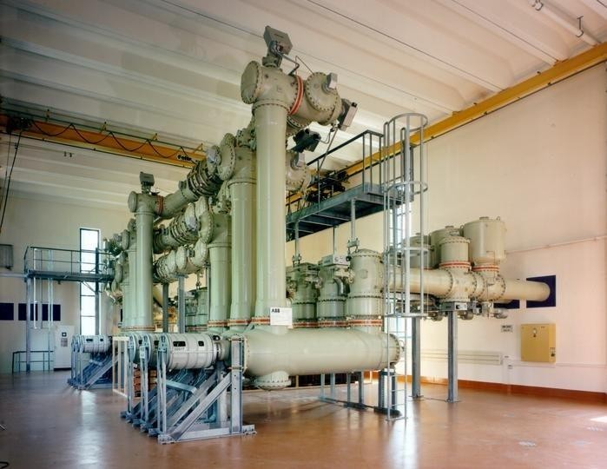
Sobretensiones de frente muy rápido

Slide 31
EE-53
Sobretensión combinada

Slide 32


Clasificación de Tensiones y Sobretensiones
IEC 60071-1 (1993)
Tensión permanente
Sobretensión
Temporal
Transitoria
Combinada
frente muy rápido
frente lento
Frente rápido

Slide 33
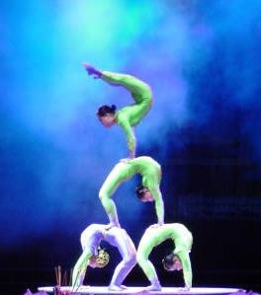
EE-53
Sobretensiones temporales – Combinadas
Las sobretensiones temporales de diferentes orígenes se deben analizar
suponiendo su probabilidad de ocurrencia simultánea.
Estas combinaciones pueden llevar a especificaciones más altas de los equipos

Slide 34

EE-53

